Slide 1
THỐNG KÊ có ĐIỀU KIỆN
Hàm cơ bản trong Excel

Slide 2
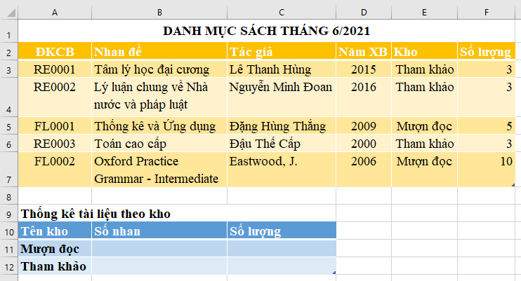
SUMIF & COUNTIF
???
2
???
Hãy cho biết số nhan đề tài liệu theo từng kho?
3
COUNTIF(
$E$3:$E$7,
“Mượn đọc” )
A11

Slide 3
SUMIF & COUNTIF
2
???
15
3
???
9
Hãy cho biết số lượng tài liệu theo từng kho?
SUMIF(
$E$3:$E$7,
“Mượn đọc” ,
$E$3:$E$7 )
A11

Slide 4
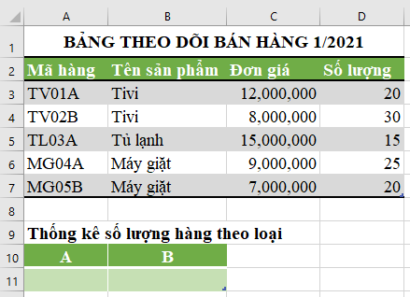
Thống kê có điều kiện
Sử dụng ký tự đại diện * và ?
Hãy cho biết số lượng sản phẩm theo từng loại?
60
50
???
???
SUMIF(
$A$3:$A$7,
“*A” ,
$E$3:$E$7 )
“????A”

